Slide 1

APERT
VISION
Análisis de rugby con Inteligencia Artificial
Computer Vision
YOLO
OpenCV
Python
Gonzalo Saguati · Analista de Sistemas · Escuela Da Vinci · 2025

Slide 2




PROBLEMA
¿Cuál es el problema?
Análisis manual
Sin estadísticas precisas
Los entrenadores amateurs revisan videos de principio a fin. Un partido puede llevar horas de análisis.
Las decisiones tácticas se toman por memoria y observación subjetiva, sin datos confiables.
Jugadores sin feedback
Tecnología solo para élite
Los jugadores no reciben estadísticas individuales ni pueden ver sus jugadas destacadas.
Las herramientas profesionales de análisis cuestan miles de dólares, inaccesibles para clubes amateurs.

Slide 3

SOLUCIÓN
Apert Vision
¿Qué hace?
Detecta line-outs automáticamente con Computer Vision
Plataforma de análisis automático de rugby
para clubes amateurs
Detecta scrums y salidas/recepciones
4
IA
MVP
Analiza la posesión de pelota por color de camiseta
métricas
iniciales
detección
automática
en
3 semanas
Muestra un timeline con cada evento detectado
Video procesado con las formaciones marcadas
El nombre viene de la posición de "apertura" en rugby —
el jugador que organiza, analiza y toma decisiones.

Slide 4






TECNOLOGÍA
Stack tecnológico
YOLO v8
OpenCV
Flask
Ultralytics
Python
Backend
Modelo de detección de objetos en tiempo real. Detecta formaciones frame por frame.
Procesamiento de video: lectura de frames, dibujo de bounding boxes y generación del video de salida.
Servidor web local. Gestiona la carga de videos, la cola de procesamiento y sirve los resultados.
Firebase
Android
Auth0
Base de datos
App móvil
Autenticación
Almacena usuarios, partidos, jugadores, eventos detectados y registros de posesión.
App para jugadores: estadísticas personales, highlights y notificaciones push.
Gestión de identidad y roles: entrenador, jugador, staff médico y dirigentes.

Slide 5
FUNCIONAMIENTO
¿Cómo funciona?
1
2
3
4
5
Subir video
→
Configurar
→
YOLO procesa
→
Análisis posesión
→
Resultados
El entrenador sube un video del partido (.mp4, .mov) desde la interfaz web.
Selecciona el color de camiseta de cada equipo para el análisis de posesión.
El modelo analiza cada frame y detecta formaciones: line-out, scrum, salida.
OpenCV identifica al jugador más cercano a la pelota y asigna la posesión.
Se genera el video anotado, el timeline de eventos y el dashboard de posesión.

Slide 6
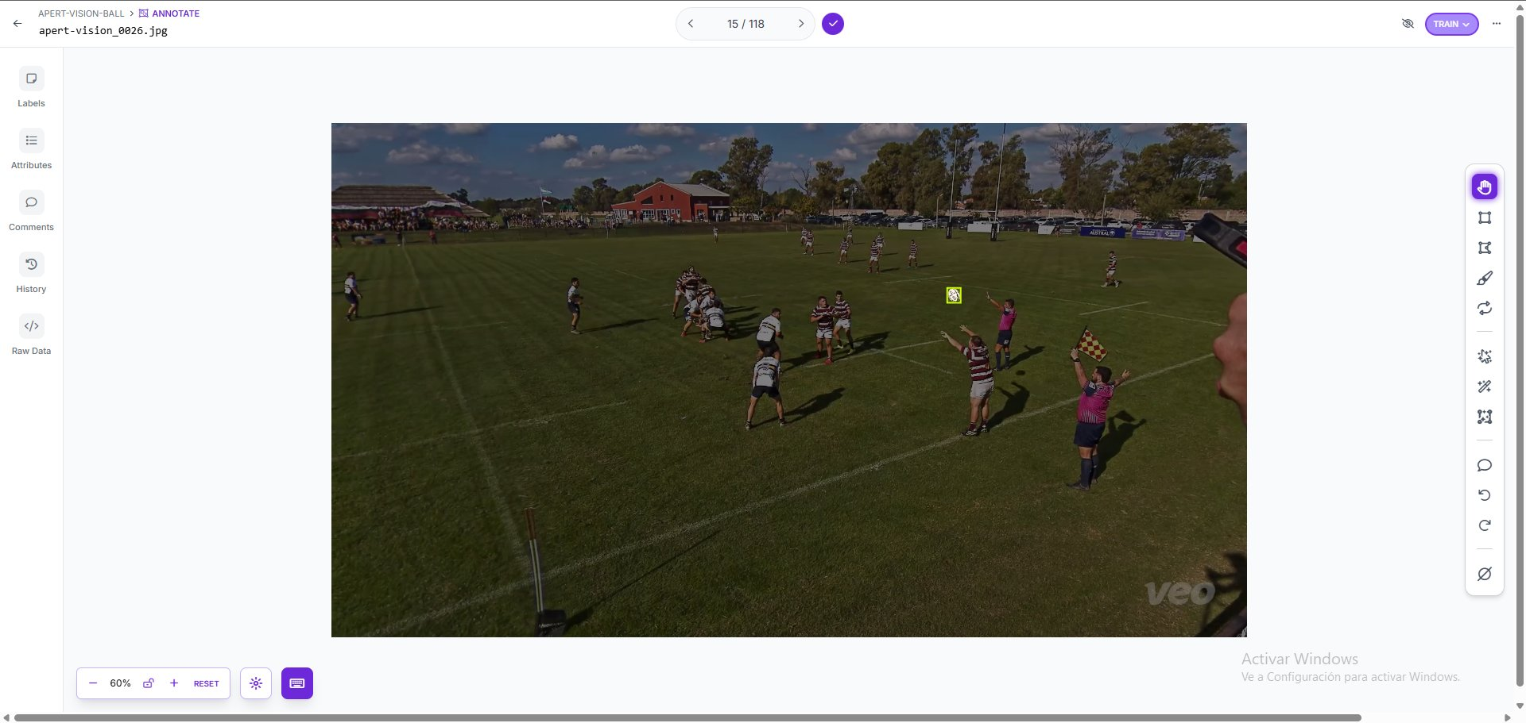
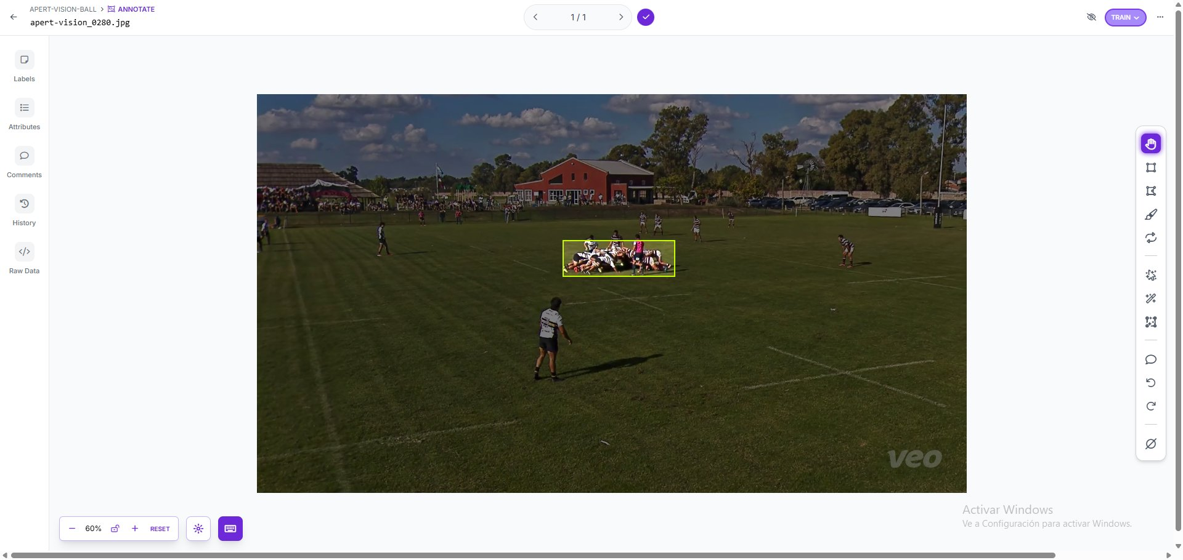
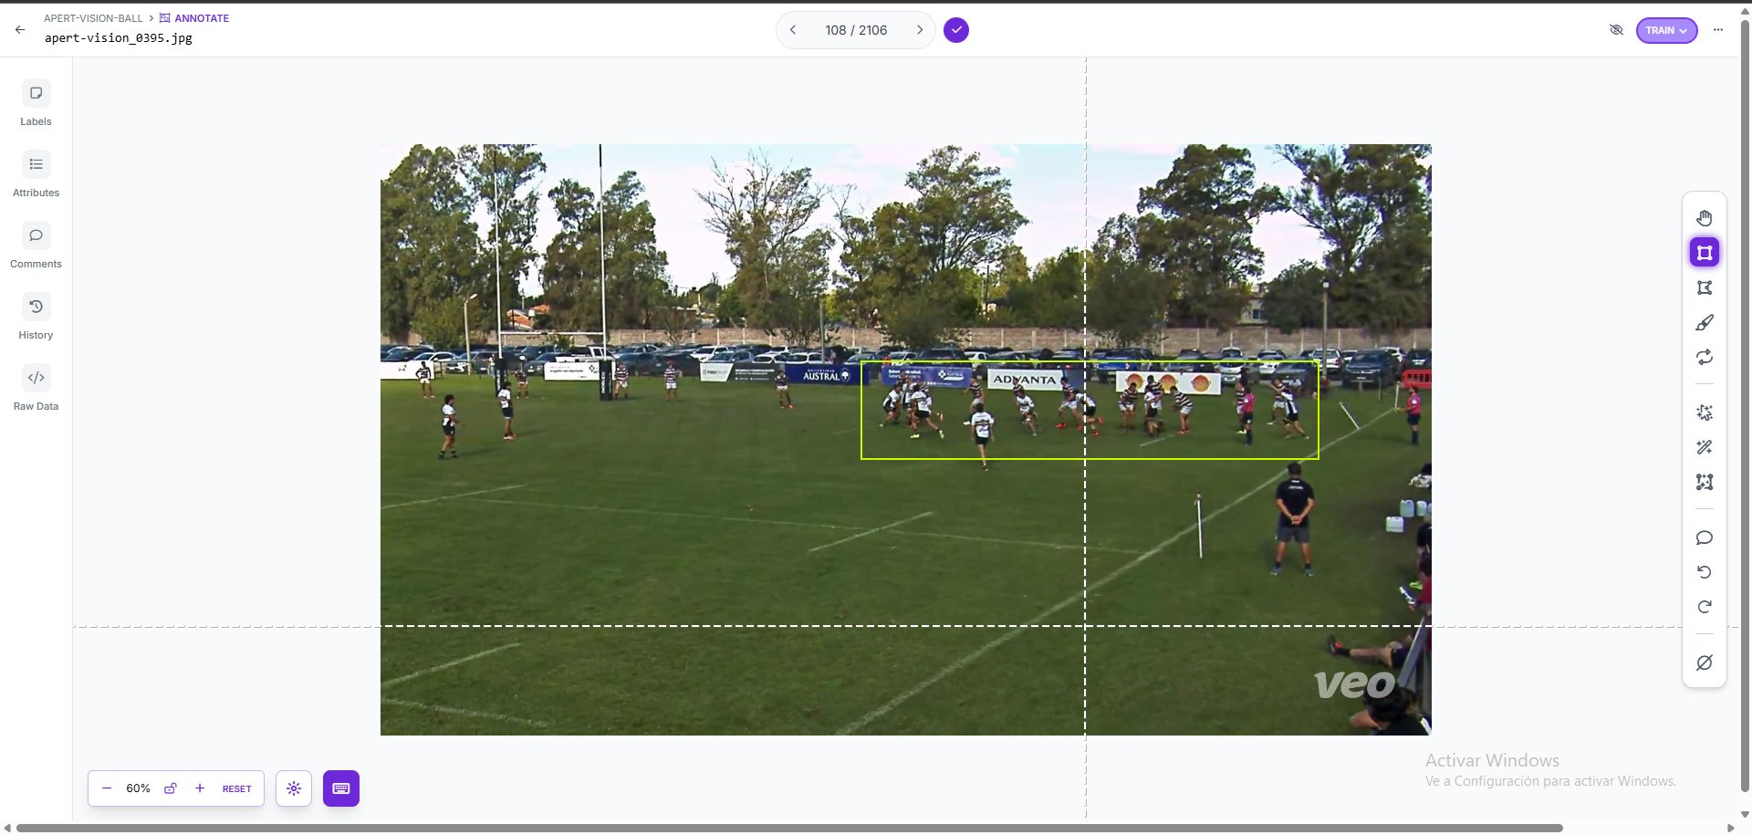
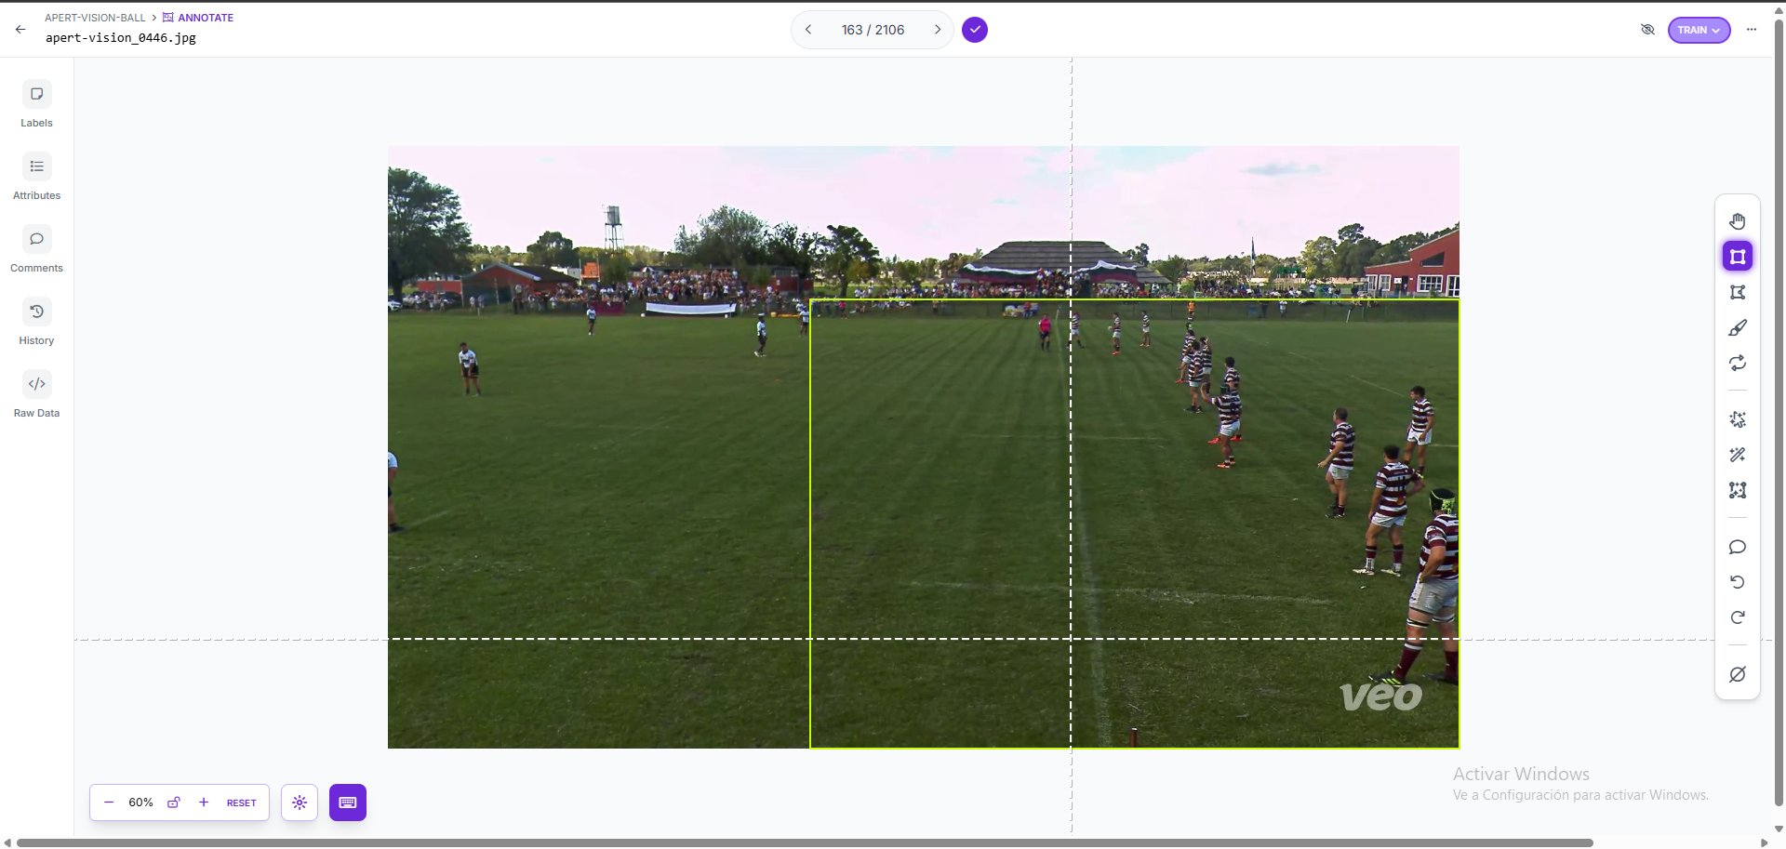
MODELO IA
Anotando el dataset en Roboflow
Cada formación se anota con un bounding box. YOLO aprende a detectar el patrón visual de cada una.
Pelota
Scrum
Line-Out
Salida / Recepción

Slide 7
POSESIÓN
Análisis de posesión
1
2
3
4
Detectar pelota
→
Jugador más cercano
→
Analizar color
→
Asignar posesión
YOLO localiza la pelota en el frame y obtiene su posición (x, y)
OpenCV calcula el jugador en el área más próxima a la pelota
Se compara el color dominante de su camiseta con los dos equipos configurados
Se registra qué equipo tiene la pelota en ese segundo del partido
Configuración previa
Dashboard de posesión
Antes del análisis el entrenador elige el color de camiseta de cada equipo mediante un selector visual. El sistema usa esos colores para asignar cada frame de posesión al equipo correcto.
Local 58%
42% Visitante
La barra muestra el % de posesión y el timeline indica en qué períodos cada equipo dominó el partido.

Slide 8

ARQUITECTURA
Diseño del sistema
Frontend
Interfaz web: sube video, selector de colores, progreso en tiempo real, dashboard de resultados.
HTML + CSS + JS
Backend
API REST: gestiona jobs de procesamiento en threads, sirve archivos y conecta con Firebase.
Python + Flask
Motor IA
Detector de formaciones y analizador de posesión. Genera el video anotado y JSON de estadísticas.
YOLO + OpenCV
Base de datos
Almacena usuarios, partidos, eventos, posesiones y estadísticas de jugadores.
Firebase Firestore
App móvil
Jugadores acceden a sus estadísticas personales y highlights. Reciben notificaciones push.
Android (Java)

Slide 9
PLAN DE TRABAJO
Roadmap del proyecto
PRE-ENTREGA
Semanas 1–3
18%
MVP: Line-out + Scrum + Salida + Posesión
FASE 2
Semanas 4–6
36%
Dashboard avanzado: mapas de calor, timeline completo
FASE 3
Semanas 7–9
54%
Perfiles de jugadores y comparador por posición
FASE 4
Semanas 10–14
73%
App móvil Android para jugadores
FASE 5
Semanas 15–16
100%
Pruebas, manual de usuario y entrega final
Duración total estimada: 16 semanas

Slide 10
MERCADO
¿Por qué Apert Vision?
Característica
Rugby Analytics
Herramientas elite
Apert Vision
Análisis automático con IA
✗
✓
✓
Precio accesible (amateur)
✓
✗
✓
Análisis en tiempo real
✗
✓
✓
Detección de formaciones
✗
✓
✓
Análisis de posesión
✗
✓
✓
Highlights automáticos
✗
✓
✓

Slide 11
DOCUMENTACIÓN
Documentación del proyecto
Hacé clic en cada documento para abrirlo
01
Casos de Uso
02
Requisitos Funcionales Web
CU-01 al CU-06: subir video, ver resultados, login, configurar colores, posesión y estadísticas de jugadores.
18 requisitos funcionales con ID, descripción y prioridad. Cubre desde login hasta análisis de posesión.
📄 Abrir documento
📄 Abrir documento
03
Diseño de Arquitectura
04
Diagrama de Gantt
Capas del sistema (Flask, YOLO, Firebase, Auth0), flujo de procesamiento de video y endpoints REST.
Plan de 21 días para la pre-entrega MVP y roadmap completo de 16 semanas dividido en 6 fases.
📄 Abrir documento
📄 Abrir documento
💡 Para reemplazar los links: clic derecho sobre el botón verde → Editar hipervínculo → pegá la URL de tu archivo

Slide 12
APERT VISION
Análisis profesional para todos los clubes
Detección automática de line-out, scrum y salida con YOLO
Análisis de posesión por color de camiseta
Web app + App Android para entrenadores y jugadores
Dataset propio con videos del club + Roboflow
Gonzalo Saguati · Analista de Sistemas · Escuela Da Vinci · 2025

